Slide 1
오픈소스소프트웨어
웹제안서
20181661 이수연 20163101 김찬민 20183529 남니콜라이

Slide 2
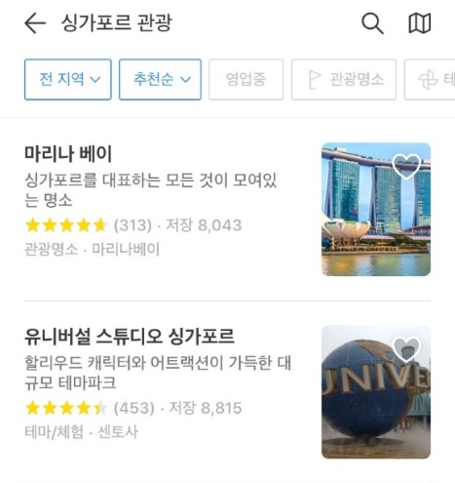
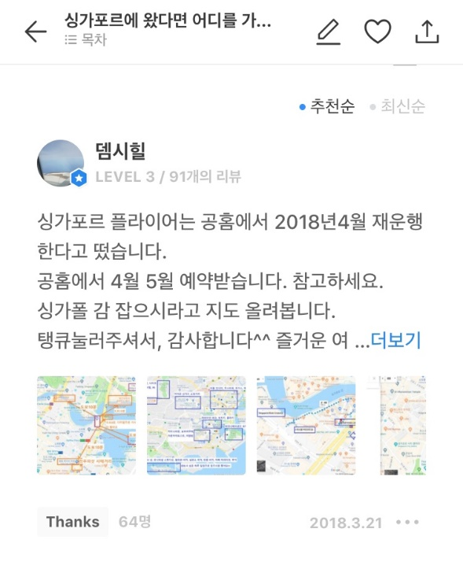
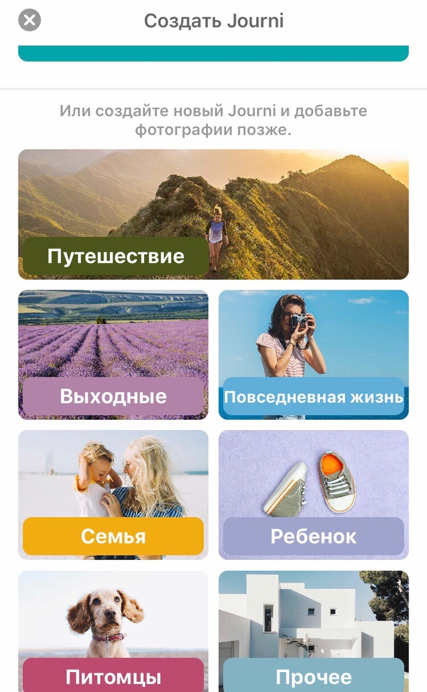
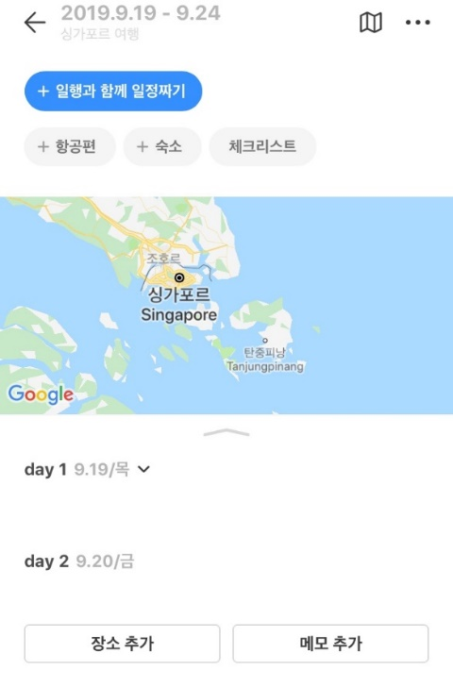
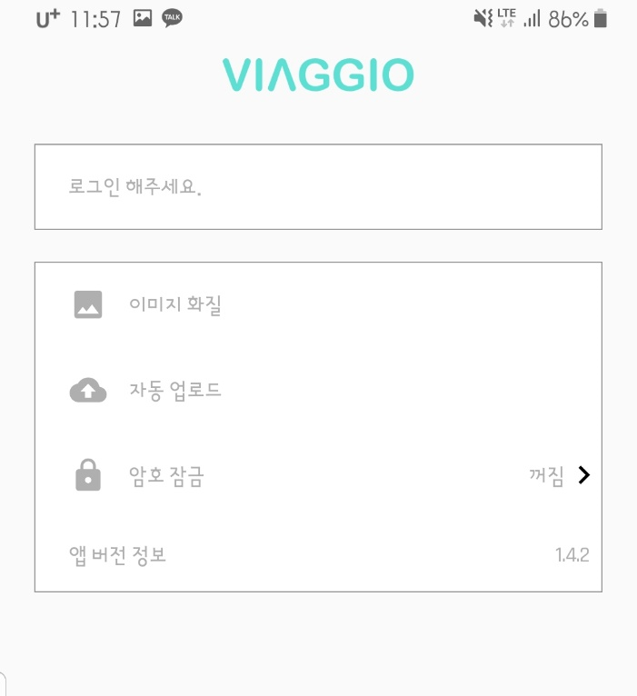
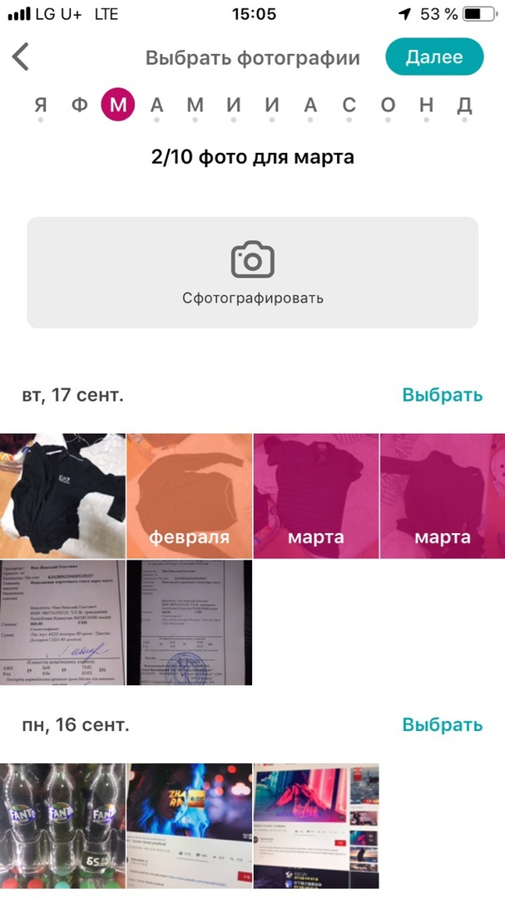
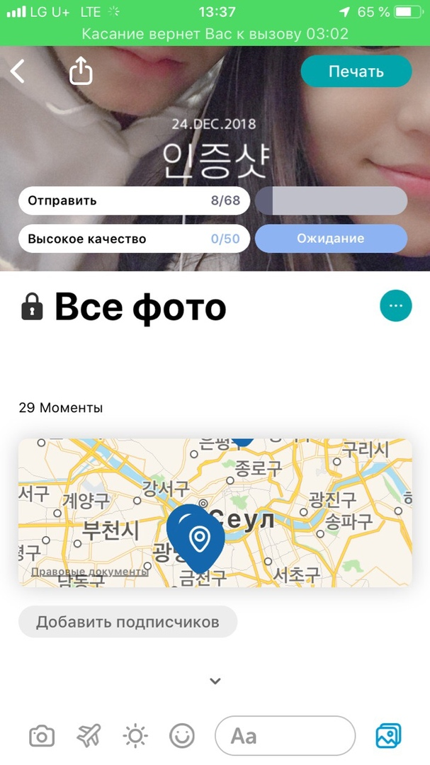
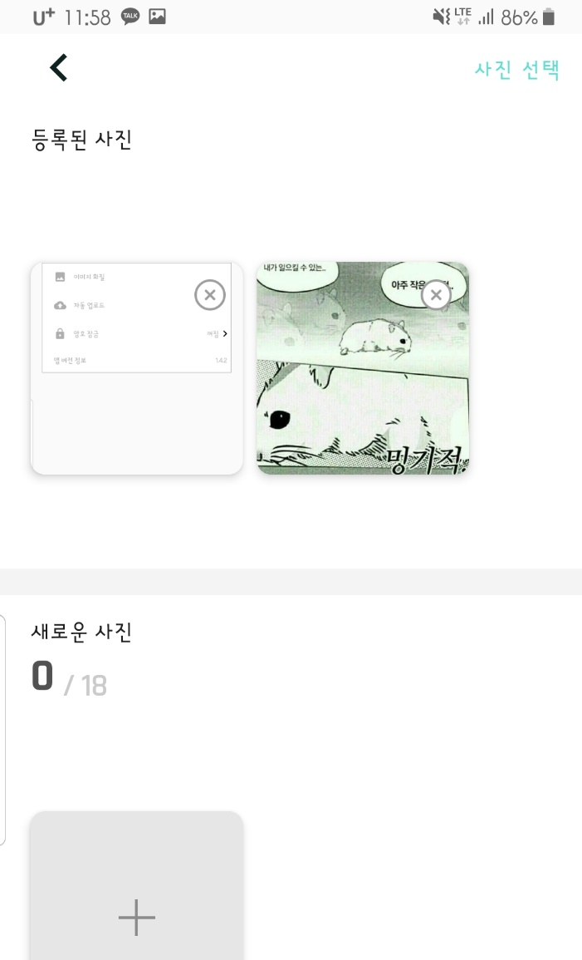
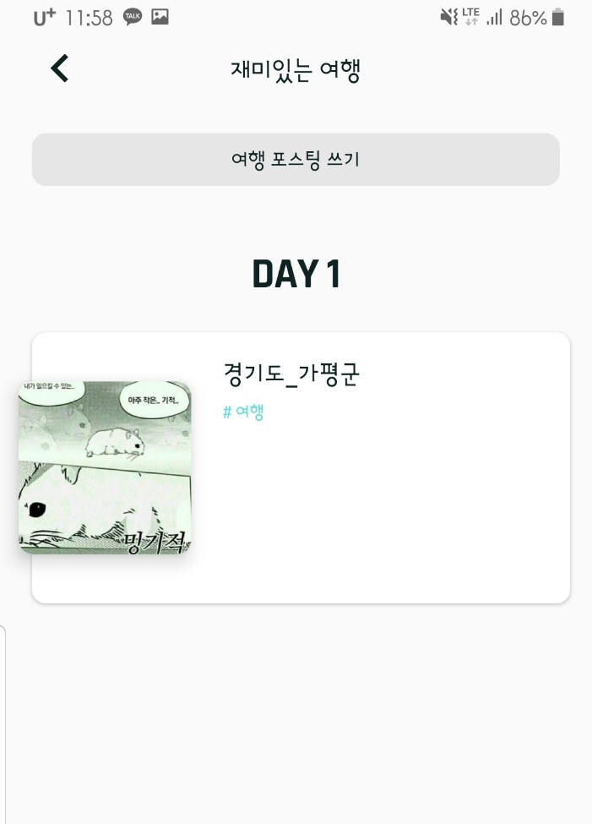
여행 다이어리?
Viaggio
Triple
Journi Blog
각자의 개성과 커뮤니티를 가진 다이어리

Slide 3

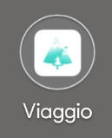
제안 배경 및 목적
여행 국내/해외 지정이 가능
다이어리 테마(가족, 여유, 배낭 등)를 제공
글쓰기, 사진 등록 (20장까지)
사진화질 선택가능
로그인 기능
암호 기능
아쉬운 점: 후기형식으로 구성, 정보 소통 기능, 일정, 달력x
Viaggio

Slide 4

제안 배경 및 목적
다이어리 테마(여행, 동물, 가족 등) 제공
일정, 글, 사진 등록 (100장까지)
월마다 사진 등록 가능
사진등록 시 위치 자동 등록
쉽게 대륙 혹은 나라로 검색 가능
아쉬운 점: 사진이 자동 최적화로 인해 품질이 좋지 않은 상태로 업로드, 오프라인시 다른 회원 게시글을 보지 못함
Journi Blog

Slide 5

제안 배경 및 목적
쉽게 여행지를 분류
여행지에 따라 (맛집, 관광 등) 정보 제공
각 정보에 평점, 댓글 기능
저장 기능으로 오프라인때도 정보 열람가능
아쉬운 점: 해외 위주, 여행 후기, 느낀 점은
기록 불가능
Triple

Slide 6
제안 배경 및 목적
Viaggio
일정 등록,
정보 소통 기능
Journi Blog
사진 화질,
오프라인 기능
Triple
다양한 여행지 선택,
여행 후기, 느낀 점

Slide 7
제안 배경 및 목적
CONTENTS A
CONTENTS B
CONTENTS C
CONTENTS D
편리성
개성
정보
보안
반응형 웹으로
어디서든
사용이 가능
< 일정, to do list,
메모, 느낀 점,
오프라인 저장 >
자유롭게 꾸미고 개성을 살림
< 스크랩, 사진등록 >
빅데이터 기반 커뮤니티를 통한 정보 습득
< 후기 작성, 여행 정보, 맛집, 평점
댓글 기능 등 >
개인정보보호 등 보안 강화
< 로그인 시스템, 암호 >

Slide 8
구현할 기능
 | CONTENTS | CONTENTS | CONTENTS
HOME | 로그인, 메인 달력, 일정 | 로그인 시스템으로 개인 정보를 보호, 당시의 달이 메인으로 뜸, 한눈에 볼 수 있는 일정을 보여줌 | ⓥ
DIY | To do list, memo, 일정, 사진, 알림 시스템 | To-do list, 다이어리 내용 작성, 사진&스크랩 등을 자유롭게 할 수 있는 공간 | ⓥ
사진첩 | 사진 모음 | 다이어리에 모인 사진들을 앨범형식으로 모아서 한눈에 보여줌 | ⓥ
Community 추천서비스 | 추천 서비스, 댓글, 평점 | 웹크롤링 기능을 이용한 빈도수에 따른 추천순위 제공, 사용자들의 글 작성을 바탕으로 댓글 기능, 평점 기능을 활용한 추천 제공 | ⓥ

Slide 9
시제품 예상
TODAY 20190917
오소의 다이어리
HOME
DIY
여행지 1
+
Gallery
Community

Slide 10
시제품 예상
TODAY 20190917
오소의 다이어리
9월
HOME
DIY
일 | 월 | 화 | 수 | 목 | 금 | 토
1 | 2 | 3 | 4 | 5 | 6 | 7
8 | 9 | 10 | 11 | 12 | 13 | 14
15 | 16 | 17 | 18 | 19 | 20 | 21
22 | 23 | 24 | 25 | 26 | 27 | 28
29 | 30
Gallery
Community

Slide 11
시제품 예상
TODAY 20190917
오소의 다이어리
2019.09.17 다이어리
▶ 일정
HOME
사진
ⓥ 9:00 ~ 11:30 | 장소 방문
Ⓥ 12:00 ~ 13:00 | 점심 먹기
DIY
일정 마다 사진 등록 가능
일정 알림 기능
Gallery
Community
▶ to do list
memo
ⓥ 잠자기
ⓥ 밥먹기
ⓥ 물마시기

Slide 12
시제품 예상
TODAY 20190917
오소의 다이어리
9월
HOME
DIY
사진
사진
사진
사진
Gallery
Community

Slide 13
시제품 예상
TODAY 20190917
오소의 다이어리
장소
HOME
DIY
사진
이름, 위치
★★☆☆☆ (2.3)
ⓥ 설명
사진
이름, 위치
★★★★☆ (4.9)
ⓥ 설명
Gallery
Community
사진
이름, 위치
★★★★★ (5.0)
ⓥ 설명
사진
이름, 위치
★★★☆☆ (3.3)
ⓥ 설명

Slide 14
개발 일정
90%
CONTENTS A
컨텐츠에 대한 내용을 적어요
Enjoy your stylish business and campus life with BIZCAM
57%
CONTENTS A
컨텐츠에 대한 내용을 적어요
Enjoy your stylish business and campus life with BIZCAM
38%
CONTENTS A
컨텐츠에 대한 내용을 적어요
Enjoy your stylish business and campus life with BIZCAM

